Slide 1
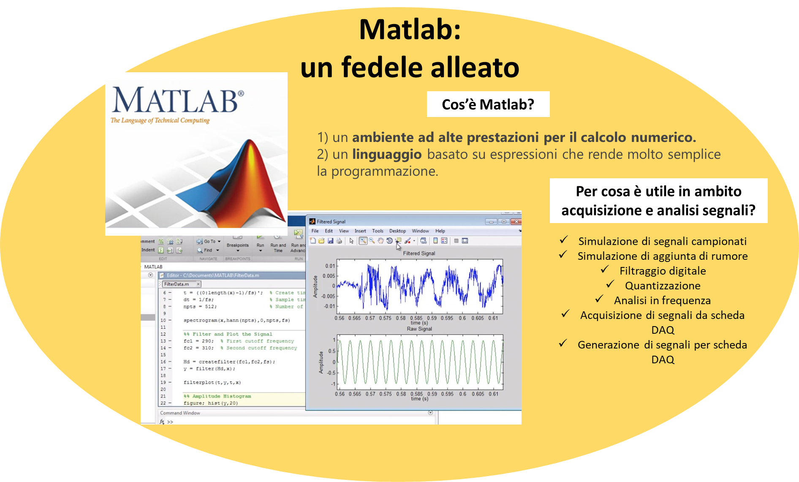

E dopo aver appreso la teoria....
LAB. PRATICO MATLAB 3.0:
Analisi in frequenza dei segnali con MatLab

Slide 2
Obiettivi dell’esercitazione...
IN PUNTI
1. Rappresentazione dello spettro di una sinusoide in forma lineare e logaritmica
2. Osservazione della dispersione spettrale
3. Utilizzo delle finestre per analisi spettrale
4. Analisi su un segnale composto da sinusoidi multiple
5. Analisi di registrazioni reali
stem(f,X)
LINEAR
plot(f,X)
LOG
plot(f,20*log10(X))

Slide 3
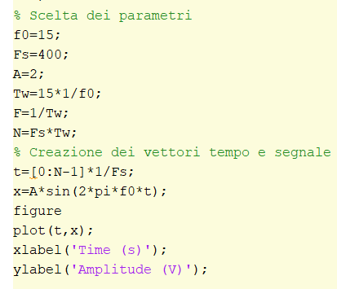
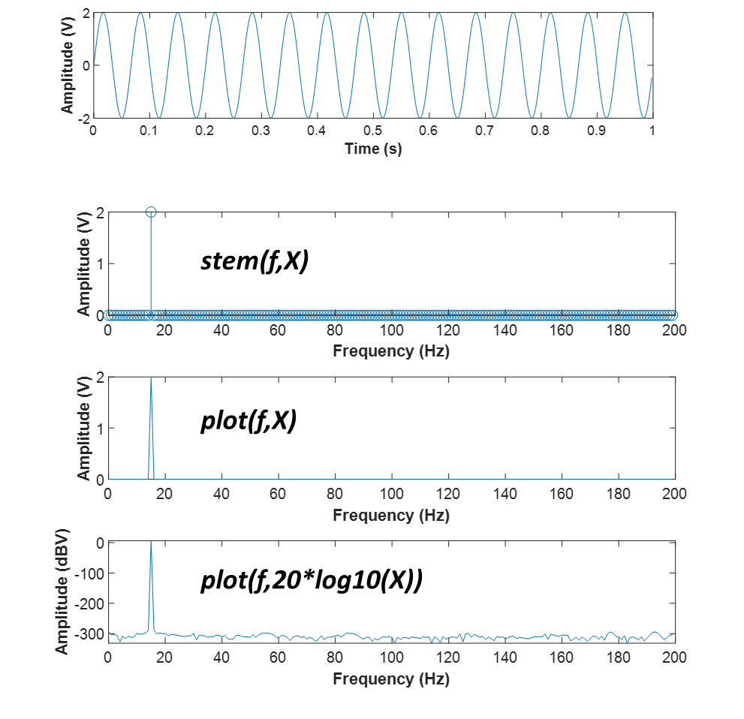
Obiettivi dell’esercitazione...
Rappresentazione dello spettro di una sinusoide in forma lineare e logaritmica
Capire i vari passaggi per ottenere uno spettro che riporti informazioni accurate sul segnale
Comprendere la differenza tra la rappresentazione lineare e logaritmica
Creazione dei grafici:
Creazione segnale sinusoidale x (come visto nelle es. precedenti).
Analisi spettrale
X = fft(x); → ottengo i coefficienti di Fourier di x. I coefficienti sono
complessi (forma: a +jb). NON è lo spettro!
2. X = abs(X)/N; → calcoliamo il modulo dei coefficienti (i.e., l’ampiezza del
nostro spettro). E li normalizziamo per l’ampiezza della
finestra (di default è rettangolare è l’ampiezza è pari al
numero di campioni N).
3. X = 2*X(1:N/2); → lo spettro è simmetrico, quindi ne consideriamo solo la
prima metà, che moltiplichiamo per 2 in modo da
considerare anche il contributo dell’altra parte.
4. f = [0:N/2-1]*Fs/(N/2) → calcoliamo l’asse delle frequenze.
Info in frequenza = 15 Hz
Info in ampiezza = 2 V
Per vedere meglio le componenti con ampiezza ridotta

Slide 4
Obiettivi dell’esercitazione...
IN PUNTI
1. Rappresentazione dello spettro di una sinusoide in forma lineare e logaritmica
2. Osservazione della dispersione spettrale
3. Utilizzo delle finestre per analisi spettrale
4. Analisi su un segnale composto da sinusoidi multiple
5. Analisi di registrazioni reali

Slide 5
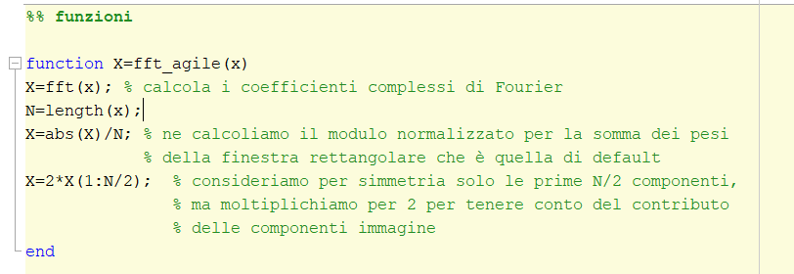
Obiettivi dell’esercitazione...
2. Osservazione della dispersione spettrale
plot(f,20*log10(X))
F = Fs/N; → calcoliamo F, cioè la granularità dell’asse delle frequenze.
f0 = 13*F; → creiamo una sinusoide (x1) con frequenza pari a un
multiplo INTERO di F.
3. f0bis = 12.6*F; → creiamo una sinusoide (x1bis) con frequenza pari a
un multiplo NON INTERO di F.
4. Ne calcoliamo gli spettri con la function fft_agile che creiamo mettendo le linee di codice create prima in una function.
5. Plottiamo gli spettri dei segnali x1 e 1bis (in scala lineare e logaritmica) ed osserviamo la dispersione spettrale.
Come possiamo ridurre la dispersione spettrale???
stem(f,X)

Slide 6
Obiettivi dell’esercitazione...
IN PUNTI
1. Rappresentazione dello spettro di una sinusoide in forma lineare e logaritmica
2. Osservazione della dispersione spettrale
3. Utilizzo delle finestre per analisi spettrale
4. Analisi su un segnale composto da sinusoidi multiple
5. Analisi di registrazioni reali

Slide 7
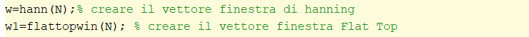
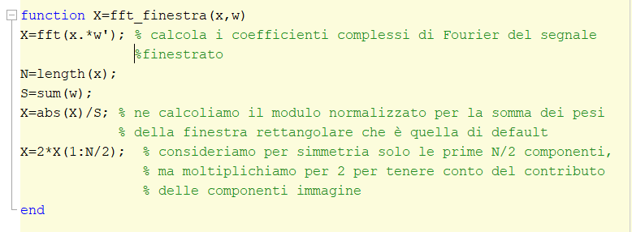
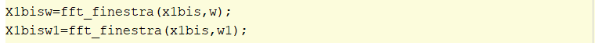
Obiettivi dell’esercitazione...
3. Utilizzo delle finestre per analisi spettrale
Creiamo le finestre di lunghezza UGUALE a quella del segnale (N):
Realizzare una funzione (fft_finestra) che calcoli lo spettro di un segnale finestrato dati il segnale (x) e la finestra (w).
Usiamo la funzione appena definita per calcolare gli spettri del segnale x1bis (quello dove c’era dispersione).
Confrontiamo graficamente i segnali finestrati e gli spettri (senza finestra, con finestra di Hann a con finestra Flat Top).
ATTENZIONE!
x e w devono avere stessa dimensione
(i.e., entrambi riga o entrambi colonna)
Calcoliamo i coefficienti del segnale finestrato (i.e. segnale moltiplicato per i valori della finestra).
Calcoliamo il peso della finestra (S) – prima per la rettangolare era N perché ogni campione valeva 1. Normalizziamo lo spettro per il peso della finestra.

Slide 8
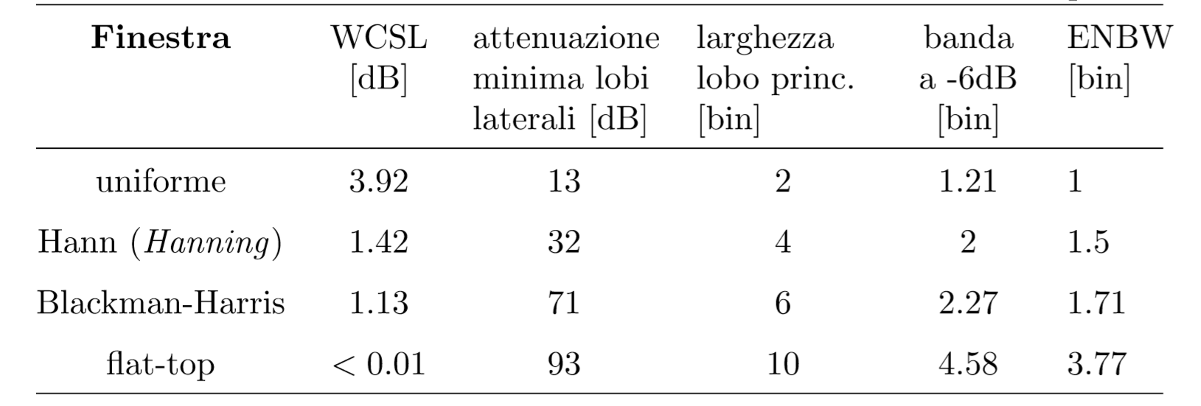
Obiettivi dell’esercitazione...
Segnali finestrati (ottenuti: x.*w)

Slide 9
Obiettivi dell’esercitazione...
IN PUNTI
1. Rappresentazione dello spettro di una sinusoide in forma lineare e logaritmica
2. Osservazione della dispersione spettrale
3. Utilizzo delle finestre per analisi spettrale
4. Analisi su un segnale composto da sinusoidi multiple
5. Analisi di registrazioni reali

Slide 10
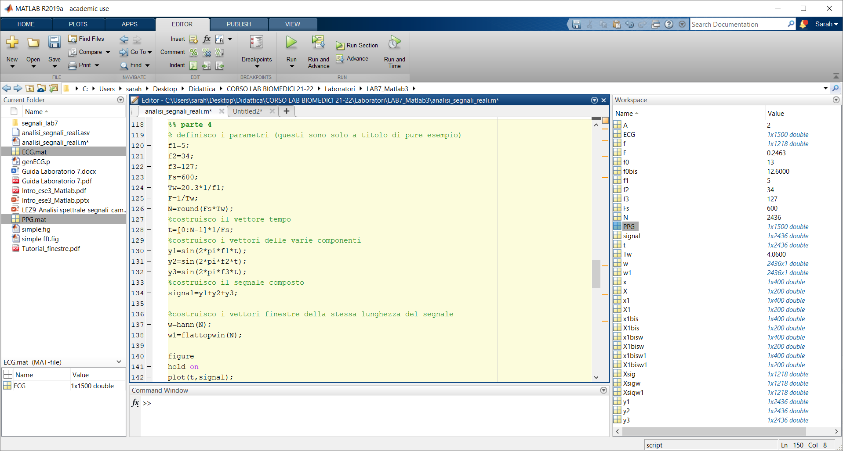
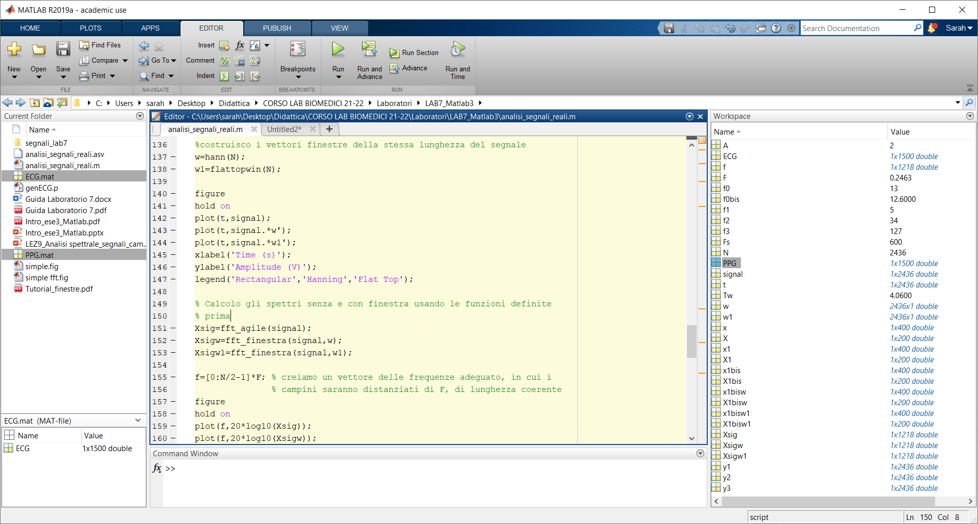
Obiettivi dell’esercitazione...
4. Analisi su un segnale composto da sinusoidi multiple
Ripetere variando l’intervallo di osservazione. Come variano le informazioni QUANTITATIVE (ampiezza e frequenza delle sinusoidi) al variare dell’intervallo???
Scegliamo le frequenze delle sinusoidi in modo che siano differenti e non armoniche.
Definiamo l’intervallo di osservazione in modo che contenga molti periodi (>20) delle sinusoidi.
Calcoliamo il nostro segnale come somma di sinusoidi.
Costruiamo le finestre di Hann e Flat Top.
Calcoliamo gli spettri.
Plottiamo gli spettri e usiamo i cursori per identificare ampiezza e frequenze delle sinusoidi.

Slide 11
Obiettivi dell’esercitazione...
IN PUNTI
22 battiti in 12 sec → 1.83 Hz
1. Rappresentazione dello spettro di una sinusoide in forma lineare e logaritmica
2. Osservazione della dispersione spettrale
3. Utilizzo delle finestre per analisi spettrale
4. Analisi su un segnale composto da sinusoidi multiple
5. Analisi di registrazioni reali
1) Rimozione offset sfruttando mean(ECG)
2) Calcolo delle trasformate dei due segnali, con e senza finestratura

Slide 12
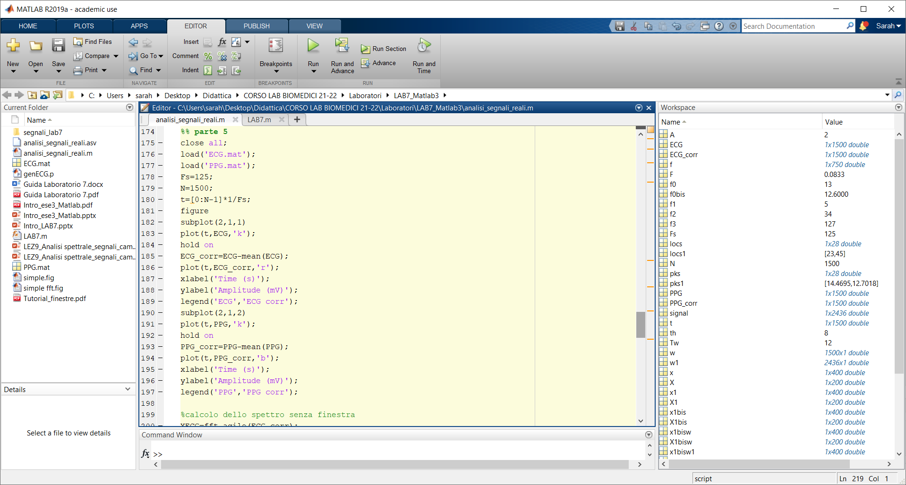
Obiettivi dell’esercitazione...
5. Analisi di registrazioni reali
Caricare i segnali con il comando «load»:
Visualizzazione dei segnali nel dominio del tempo (creare il vettore dei tempi adatto!!).
Il valore medio dei segnali NON è nullo (i.e., è presente una componente continua). Possiamo rimuoverla sottraendo il loro valor medio (usare funzione mean) ai nostri segnali:
Calcolare la frequenza cardiaca del soggetto contanto il numero di cicli cardiaci e dividendolo per la lunghezza del segmento.
Abbiamo un segnale ECG (ECG.mat) e un segnale PPG (PPG.mat), che si riferiscono allo stesso soggetto a sono stati acquisiti nello stesso momento con la stessa frequenza di campionamento (Fs = 125 Hz).
Metodo decisamente non ottimale!

Slide 13
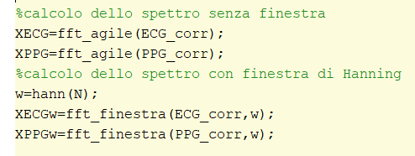
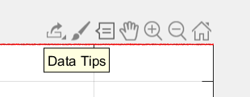
Obiettivi dell’esercitazione...
5. Analisi di registrazioni reali
5. Calcoliamo e plottiamo lo spettro dei due segnali:
RICERCA DELLE COMPONENTI PERIODICHE nello spettro
METODO 1:
Utilizzando i corsori attivabili direttamente sulla figure
(in alto a destra)

Slide 14
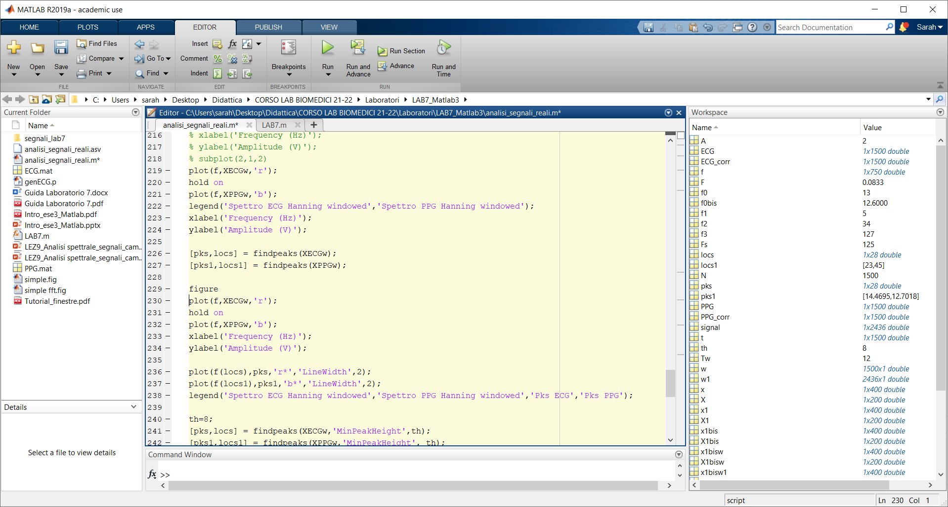
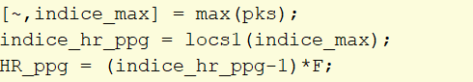
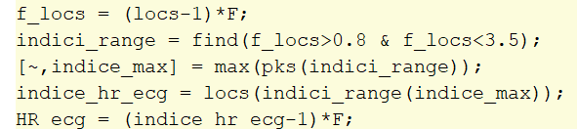
Obiettivi dell’esercitazione...
Obiettivi dell’esercitazione...
5. Analisi di registrazioni reali
RICERCA DELLE COMPONENTI PERIODICHE nello spettro
METODO 2:
Calcolare gli spettri dei segnali ECG (XECGw) e PPG (XPPGw) - senza media, finestrati, solo la prima metà- e plottarli nello stesso grafico.
Calcoliamo tutti i picchi del segnale con la funzione findpeaks e li plottiamo.
Abbiamo tantissimi picchi.. Come facciamo a sapere qual è quello corretto per identificare la frequenza cardiaca?
Se il segnale è «SEMPLICE» e contiene pochi picchi come il PPG, il picco di ampiezza massima è quello dell’HR.
Se il segnale è complesso e ci sono tante armoniche (come per l’ECG), non è detto che il valore massimo corrisponda alla freq. Cardiaca. Perciò dovremo cercare il massimo nel range di valori accettabili (cioè tra 0.8 e 3.5 Hz).
Formula per convertire
l’indice in frequenza!

Slide 15
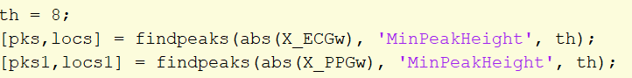
Obiettivi dell’esercitazione...
Obiettivi dell’esercitazione...
5. Analisi di registrazioni reali
RICERCA DELLE COMPONENTI PERIODICHE nello spettro
METODO 3:
Se vogliamo ridurre un po’ il numero di picchi considerati, scartando quelli con ampiezza troppo bassa che sono sicuramente picchi di rumore. Possiamo usare findpeaks con la soglia.
Osservando il grafico selezionare un valore di soglia (th) che consenta di scartare i picchi di rumore, selezionando solo quelli più grandi (ad es. th =8).
Identificare tutti i picchi del segnale che hanno ampiezza superiore alla soglia.
Plottare i picchi trovati.
Procedere come per il Metodo 2 (punti 3 e 4) per calcolare la frequenza cardiaca.
th
Confrontare i valori di frequenza cardiaca ottenuti con i vari metodi e sui diversi segnali. Sono tutti uguali?

